Slide 1


A+라이프 전자청약(가입신청서) 및 영업지원시스템 개발
주간업무보고
작성일 : | 20210311
소 속 : | TSOFT
작성자 : | 이동한

Slide 2
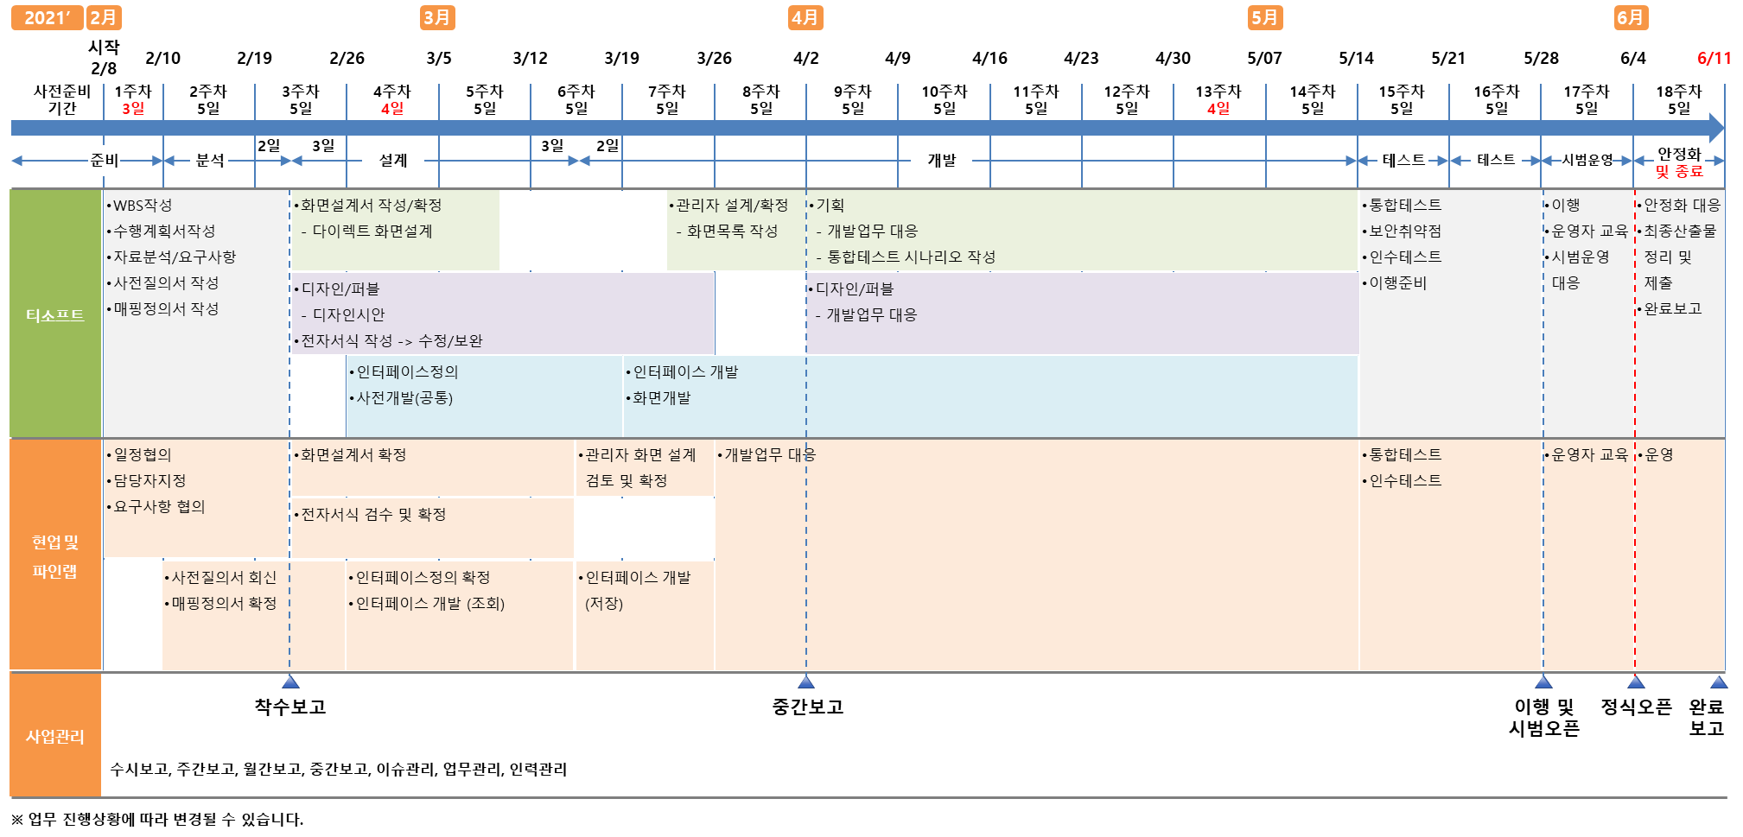
1. 일정 로드맵
34%
Today
완료
지연

Slide 3
2. 주간실적 및 계획
금주실적(03.08~03.12) | 진척율 | 차주계획(03.15~03.19) | 진척율
화면설계서 및 화면목록 작성 다이렉트 전자청약(모바일) 설계 수정/보완 (~3/9) 메뉴 및 화면목록 (~3/9) | 100 100 | 화면설계서 및 화면목록 작성 다이렉트 전자청약(모바일) 관리자 설계 (3/24~31) - 선행작업 | 10
2. 디자인 및 퍼블리싱 다이렉트 화면 디자인 - 디자인 시안 컨펌 완료로 디자인 일정 앞당겨 진행 | 100 | 2. 디자인 및 퍼블리싱 다이렉트 전자청약 퍼블리싱 (3/24~31) – 선행작업 | 10
3. 개발 DB설계 (테이블정의) (3/2~12) 디렉토리 구조 및 파일 기능정의 (3/2~12) 인터페이스정의 (3/2~12) | 100 100 100 | 3. 개발 인터페이스 개발 (3/22~4.2) – 선행작업 A+라이프 다이렉트 전자청약 화면 개발 (4/5~5/14) A+라이프 관리자 개발 (4/5~5/14) | 10 미도래 미도래
4. 전자서식 작업 (2/24~3/19) 총 4종 (5페이지) 가입신청서, 개인정보제공동의(결제방법, 자동이체신청서), 회원약관, 효담장례상품구성, 파라다이스장례상품구성 | 50 | 4. 전자서식 작업 전자서식 총 4종 (5페이지) (2/24~3/19) - 가입신청서, 개인정보제공동의(결제방법, 자동이체신청서), 회원약관, 효담장례상품구성, 파라다이스장례상품구성 A+라이프 전자서식(전자청약서) 검수 (3/22~26) | 100 미도래
5. 매핑정의서 작성 (~2/26) 위촉 매핑정의서 현업 및 파인랩에서 속성 작성 (~2/26) | 100
금주주요사항 | 사유 | 대응방안
인터페이스 방식 결정 | MS-SQL을 직접 하는지 API로 연동 할 건지 결정되지 않음 | 파인랩에서 결정

Slide 4
3. 요청내역 및 처리현황 (위험관리목록)
처리상태 : 요청, 요청후대기, 보류, 취소, 완료
No | 발생일자 | 제기자 | 요청내용 | 처리방안 | 처리상태 | 처리예정상일 | 실제종료일
1 | 20210302 | 이동한 | 가입신청서 코드한글/영문명, 속성 작성 | 계속 늦어질 경우 데일리 체크 필요 -> 완료 (추후 일부 수정보완) | 완료 | 2021.03.05 | 2021.03.05

